Slide 1

TRƯỜNG TIỂU HỌC LIÊN PHƯƠNG
Chào mừng các thầy cô giáo
Về dự giờ mônThể dục lớp 3
Giáo viên: Phạm Thị Thu Thủy

Slide 2
BÀI HỌC
CHỦ ĐỀ 4: MÔN THỂ THAO TỰ CHỌN
BÀI 1: LÀM QUEN PHỐI HỢP DẪN BÓNG DI CHUYỂN VÀ DẪN( NHỒI) BÓNG TẠI CHỖ (TIẾT 1)
TRÒ CHƠI “ DẪN BÓNG TIẾP SỨC)”

Slide 3
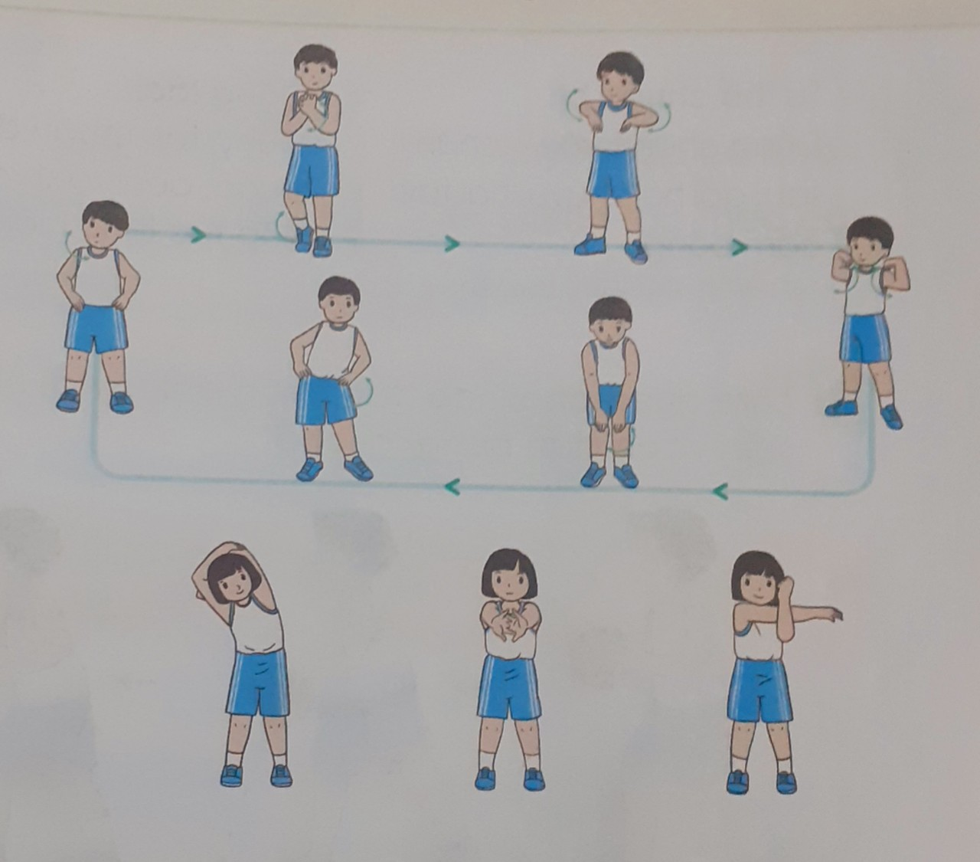
HOẠT ĐỘNG 1
MỞ ĐẦU
1. KHỞI ĐỘNG

Slide 4
TRÒ CHƠI KHỞI ĐỘNG
“Đứng lên ngồi xuống vỗ tay”

Slide 5
Kiểm tra bài cũ

Slide 6
HOẠT ĐỘNG 2:
HÌNH THÀNH KIẾN THỨC
1. LÀM QUEN PHỐI HỢP DẪN BÓNG DI CHUYỂN VÀ DẪN( NHỒI) BÓNG TẠI CHỖ (TIẾT 1)
2. TRÒ CHƠI “ DẪN BÓNG TIẾP SỨC ”

Slide 7

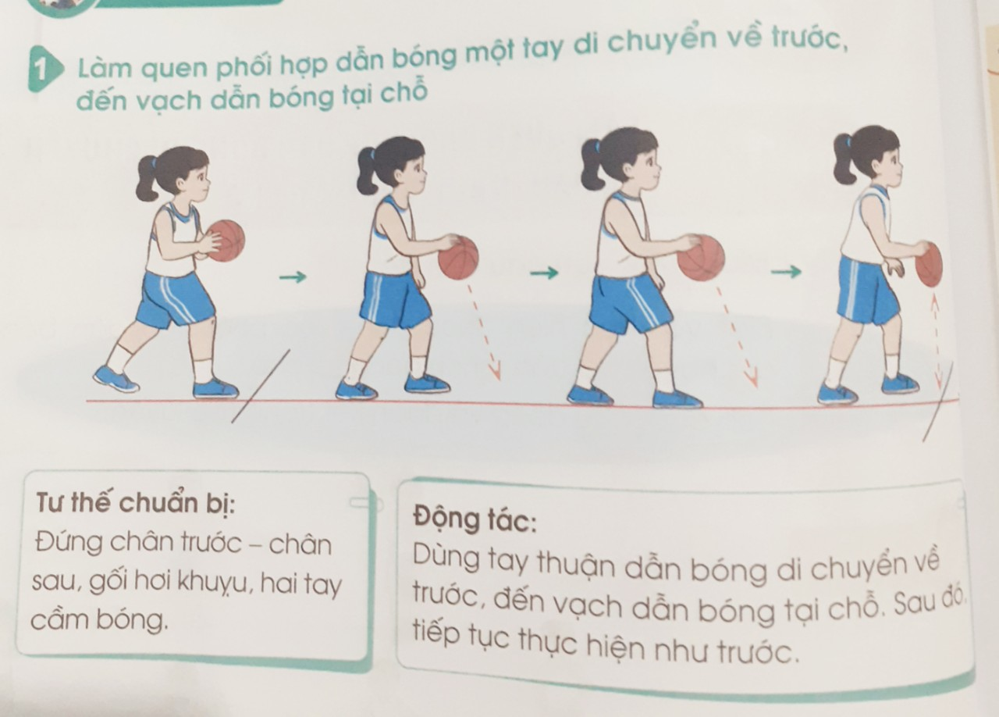

Slide 8

CHIA TỔ TẬP LUYỆN

Slide 9
THI ĐUA TRÌNH DIỄN

Slide 10
TRÒ CHƠI VẬN ĐỘNG

Slide 11
3.Trò chơi
“ Dẫn bóng tiếp sức”

Slide 12
HOẠT ĐỘNG 3
Thả lỏng – Hồi tĩnh

Slide 13


THẢ LỎNG

Slide 14
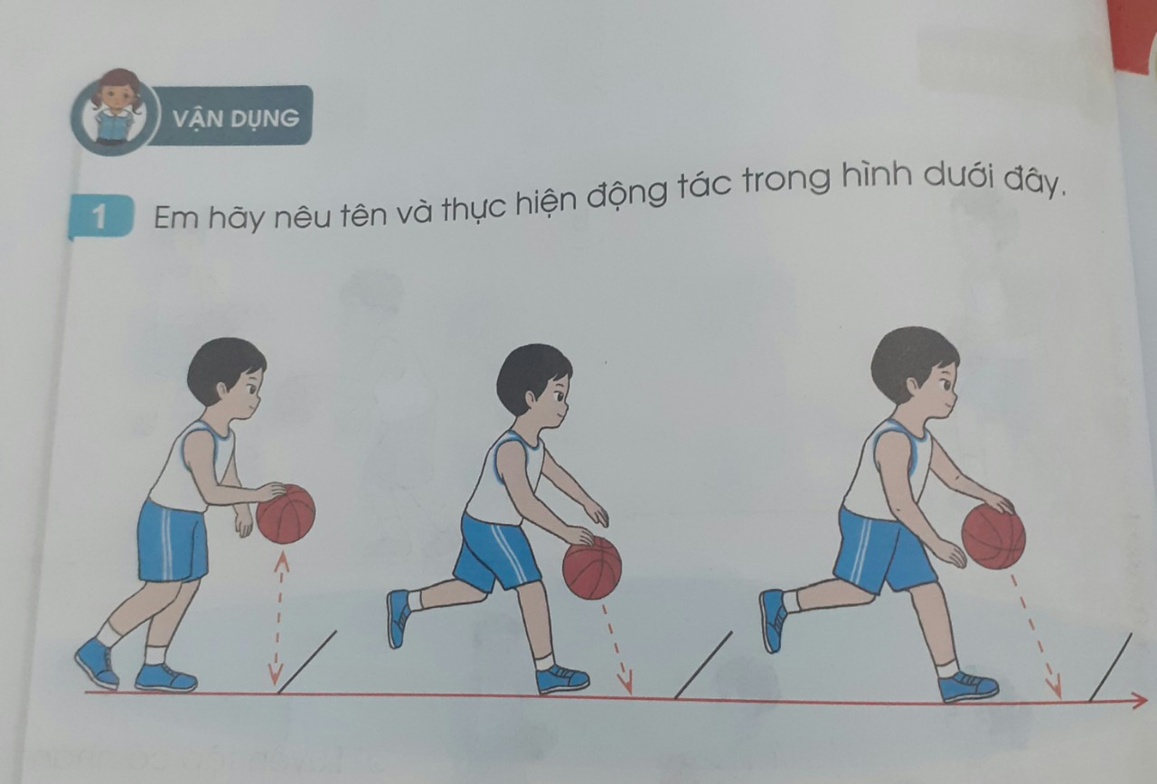

Slide 15


Giờ học đến đây là kết thúc
Cảm ơn các thầy cô giáo và
Các em học sinh!
Chào tạm biệt

